Slide 1


Deaf Studies workshop
WFD Jugend Sektion und EUDY (internationale Organisationen)
Veranstaltungen & Organisationen von und für gehörlose Personen

Slide 2
übersicht
  Vorstellung der WFD Jugend Sektion
  Vorstellung der EUDY
  Vorstellung der Frontrunners
  Gruppenarbeit Praesentation
  Finale Gruppendiskussion

Slide 3

WFDYS
Die World Federation of the Deaf Youth Section (WFDYS) ist die Jugendabteilung der World Federation of the Deaf (WFD).
vertritt die Interessen junger gehörloser Menschen weltweit
setzt sich für ihre Rechte, Bildung und soziale Inklusion ein
Notes:
It represents the interests of young deaf people worldwide and advocates for their rights, education, and social inclusion.

Slide 4

Ziele der WFDYS:
Förderung von Gebärdensprachen – Die WFDYS setzt sich für die Anerkennung und den Schutz nationaler Gebärdensprachen als Menschenrecht ein.
Stärkung der Jugendbeteiligung – Die Organisation ermutigt junge gehörlose Menschen, sich in ihren Gemeinden und auf internationaler Ebene zu engagieren.
Bildung und Empowerment – Durch Schulungen, Konferenzen und Jugendcamps fördert die WFDYS die Fähigkeiten und das Selbstvertrauen junger gehörloser Menschen.
Internationale Zusammenarbeit – Die WFDYS verbindet junge gehörlose Menschen weltweit, um gemeinsame Herausforderungen zu diskutieren und Lösungen zu entwickeln.
Menschenrechte und Inklusion – Die WFDYS arbeitet mit internationalen Organisationen zusammen, um die Rechte gehörloser Jugendlicher weltweit zu fördern.
WFDYS
Die Organisation arbeitet eng mit der World Federation of the Deaf (WFD), den Vereinten Nationen (UN) und anderen globalen Organisationen zusammen, um die Interessen junger gehörloser Menschen auf internationaler Ebene zu vertreten.
Notes:
who make up the organisations? Hearing or deaf? What different? How look Deaf leadership like, different from hearing leadership?

Slide 5
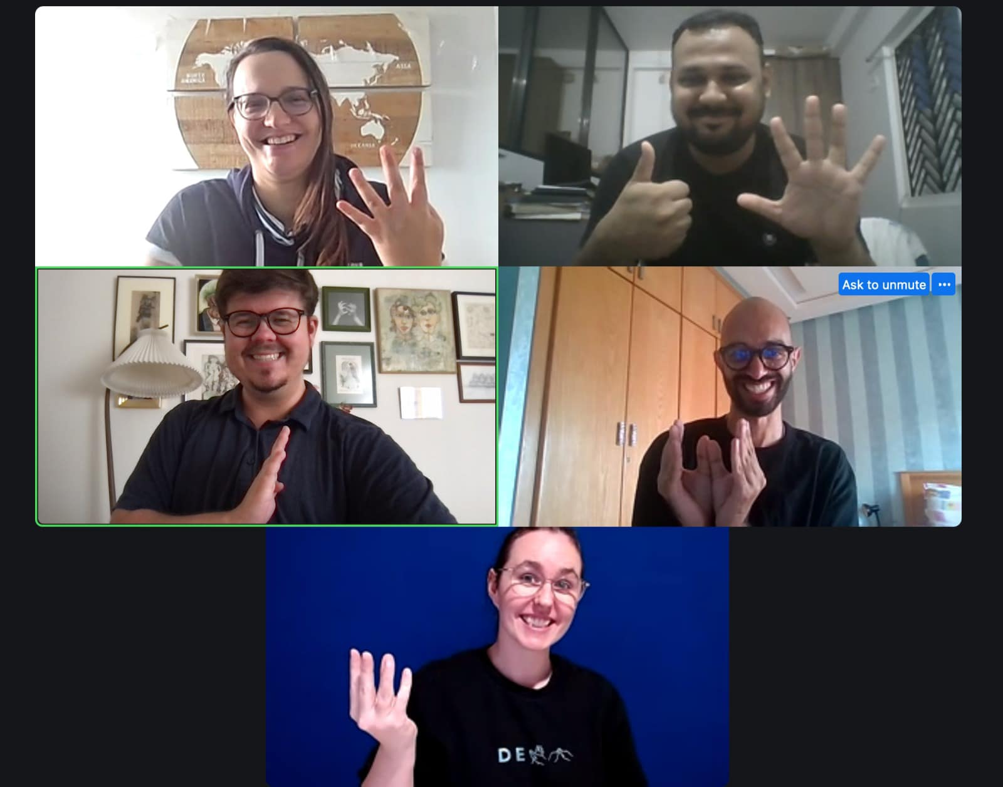

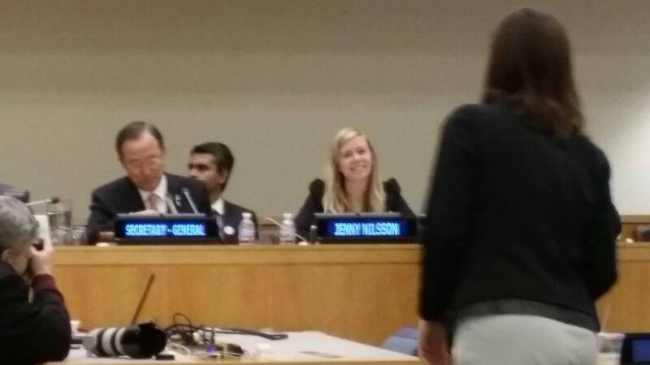



Aktivitäten
WFDYS
Meeting UN Zentrale
WFDYS Board Meeting online
Unicef Meeting
Workshop mit Kindern
Workshop mit Tunesischer Jugend
Scoure: www.facebook.com/wfdys and www.instagram.com/wfdys
Notes:
who make up the organisations? Hearing or deaf? What different? How look Deaf leadership like, different from hearing leadership?

Slide 6

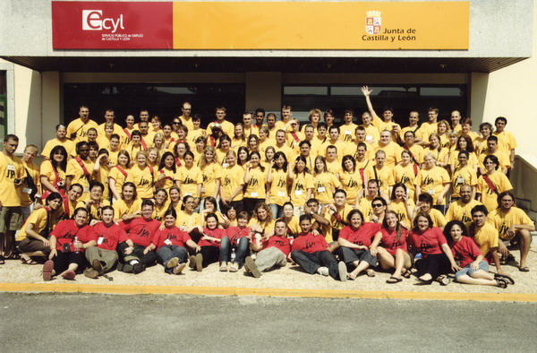
Internationale Camps
WFDYS
Children Camp
Junior Camp
Youth Camp
9 bis 12 Jahre alt
13 bis 17 Jahre alt
18 bis 30 Jahre alt
Das Camp ist besonders wertvoll, um Kindern und Jugendlichen zu mehr Selbstständigkeit zu verhelfen und COC, die erwachsen werden und lernen, wie man sich selbst versorgt!
Scoure: www.facebook.com/wfdys and www.instagram.com/wfdys
Notes:
who make up the organisations? Hearing or deaf? What different? How look Deaf leadership like, different from hearing leadership?

Slide 7

EUDY
Die Europäische Union der gehörlosen Jugendlichen (EUDY) ist eine Organisation, die die Interessen junger gehörloser Menschen in Europa vertritt.
setzt sich für die Rechte, Bildung und soziale Inklusion gehörloser Jugendlicher ein
fördert den Austausch zwischen verschiedenen Ländern

Slide 8
Hauptziele von EUDY:
Förderung von Gebärdensprachen – EUDY setzt sich für die Anerkennung und Verwendung nationaler Gebärdensprachen in ganz Europa ein.
Jugendbeteiligung – Die Organisation unterstützt junge gehörlose Menschen dabei, sich politisch und sozial zu engagieren.
Bildung und Empowerment – Durch Workshops, Konferenzen und Jugendcamps stärkt EUDY das Selbstbewusstsein und die Fähigkeiten gehörloser Jugendlicher.
Internationale Vernetzung – EUDY bringt junge gehörlose Menschen aus verschiedenen europäischen Ländern zusammen, um den Austausch und die Zusammenarbeit zu fördern.
Bildung und Empowerment – Durch Schulungen, Konferenzen und JugendcampsVielfalt – Mit dem Ziel, das Bewusstsein zu schärfen, aufzuklären, zu stärken und sich für diejenigen einzusetzen, die sich als LGBTQIA+, gehörlose Frauen, taubblinde Menschen, gehörlose BIPOC, verschiedene religiöse Gruppen usw. identifizieren.
Die Organisation arbeitet mit nationalen Gehörlosenverbänden und der Europäischen Gehörlosenunion (EUD) zusammen, um die Rechte junger gehörloser Menschen auf europäischer Ebene zu stärken.
EUDY
Notes:
who make up the organisations? Hearing or deaf? What different? How look Deaf leadership like, different from hearing leadership?

Slide 9





Aktivitäten
EUDY
EUDY General Assembly
European Deaf Youth Capital (EDYC)
Aktivitaeten
European Youth Forum
Presentation/Interview on Instagram LIVE
Source: www.instagram.com/eudy_ofc
Notes:
who make up the organisations? Hearing or deaf? What different? How look Deaf leadership like, different from hearing leadership?

Slide 10



Internationale Camps
EUDY
Children Camp
Junior Camp
Youth Camp
9 bis 12 Jahre alt
13 bis 17 Jahre alt
18 bis 30 Jahre alt
Das Camp ist besonders wertvoll, um Kindern und Jugendlichen zu mehr Selbstständigkeit zu verhelfen und COC, die erwachsen werden und lernen, wie man sich selbst versorgt!
Notes:
who make up the organisations? Hearing or deaf? What different? How look Deaf leadership like, different from hearing leadership?

Slide 11

Frontrunners
Frontrunners ist ein internationales Bildungs- und Führungsprogramm für junge gehörlose Erwachsene mit Sitz in Dänemark.
Es bietet intensive Schulungen zu Themen wie Rechte von Gehörlosen, Führung, Medien, Gebärdensprachen und Projektmanagement.
Scoure: www.frontrunners.dk

Slide 12
Wichtige Fakten zu Frontrunners:
Das Programm wurde 2005 gegründet und findet in Castberggård statt, einem Bildungszentrum für gehörlose Menschen in Dänemark.
Es richtet sich an junge gehörlose Menschen aus aller Welt, die sich für sozialen Wandel und die Stärkung der Gehörlosengemeinschaft engagieren.
Die Kurse werden in International Sign (IS) unterrichtet, um die Kommunikation zwischen den Teilnehmern aus verschiedenen Ländern zu ermöglichen.
Das Programm umfasst verschiedene Module, darunter Modul 1 (Führung & Gemeinschaftsbildung) und
Frontrunners
Scoure: www.frontrunners.dk
Notes:
who make up the organisations? Hearing or deaf? What different? How look Deaf leadership like, different from hearing leadership?

Slide 13






Aktivitäten
Frontrunners
Gehoerlose Lehrer
Sport
Workshops
Gruppenarbeit
Unterricht
Diskussion
Notes:
who make up the organisations? Hearing or deaf? What different? How look Deaf leadership like, different from hearing leadership?

Slide 14

Finale Gruppendiskussion
Notes:
Questions:
Who makes up the organizations? Are they composed of hearing or Deaf individuals? What are the differences?
What does Deaf leadership look like? How is it different from hearing leadership?
Distinction between organizations 'of,' 'for,' and 'by' the Deaf

Slide 15








Kontakt
https://www.deafstudies.eu/
Deaf Culture, Heritage and Diversity
@deafstudies.eu

